Slide 1



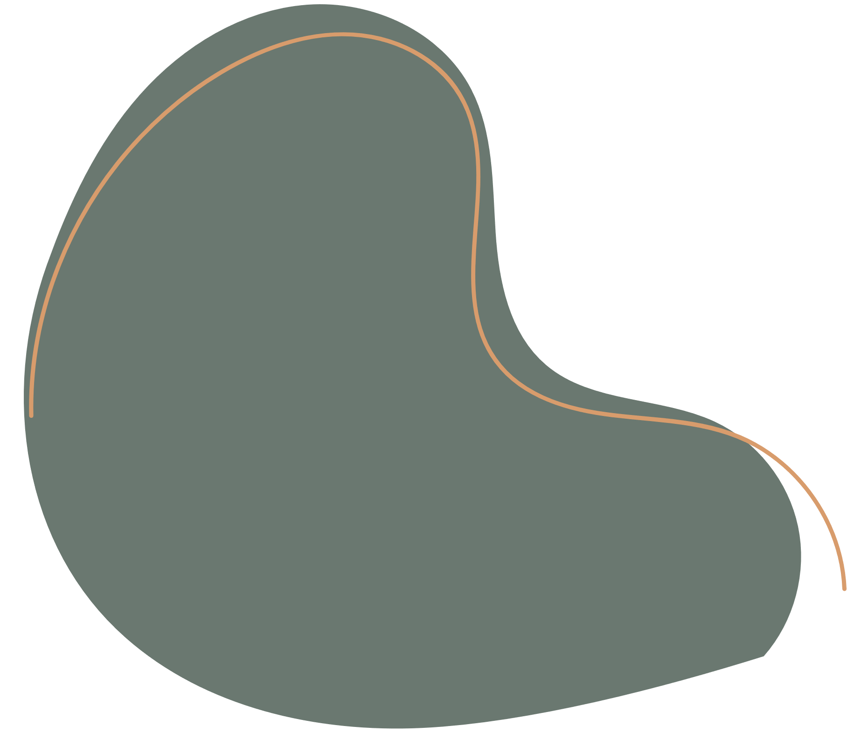
PLANIFICACIÓN NUTRICIONAL ASISTIDA POR IA: DESARROLLO DE UN SISTEMA DE SUGERENCIA DE DIETAS SALUDABLES
Jhonatan Andrés Ortega Jhon Ángel Fuentes

Slide 2
MODELO
4+1 VISTAS
Vista Lógica
Vista De Componentes
Vista De Procesos
Vista Física
Escenario

Slide 3
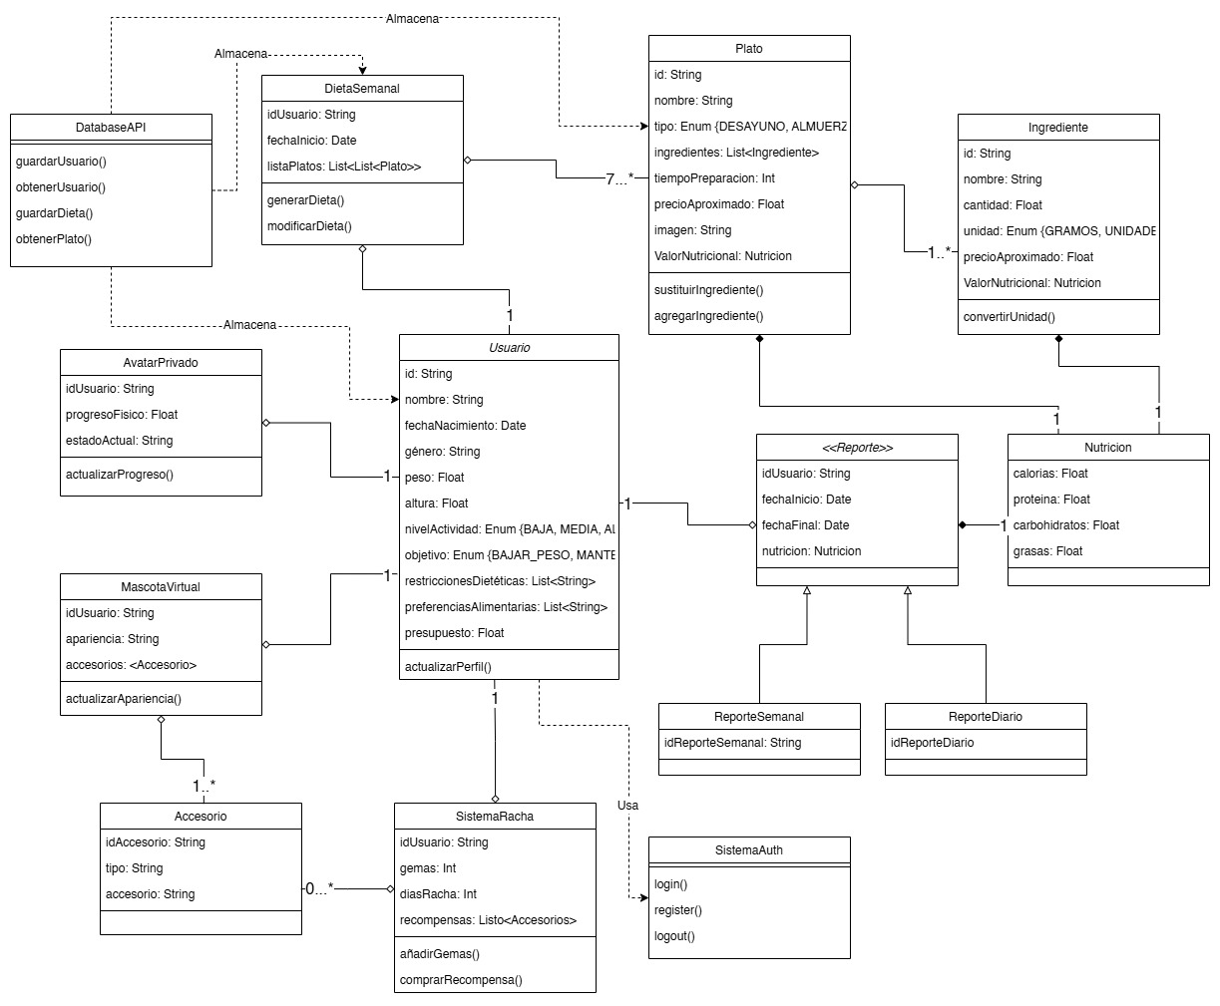
VISTA LÓGICA
La vista lógica del sistema representa los elementos clave del dominio y sus relaciones, con un enfoque en la personalización del usuario y el seguimiento nutricional. El Usuario es el eje central, con atributos personales, restricciones alimenticias, preferencias y metas de salud. Se relaciona con componentes como la DietaSemanal, que contiene múltiples Platos, cada uno compuesto por Ingredientes, todos asociados a información nutricional. Los Reportes permiten el seguimiento del progreso nutricional, mientras que el AvatarPrivado refleja visualmente los cambios físicos del usuario. Además, el sistema incorpora los módulos de Auth y Database, encargados respectivamente de la autenticación de usuarios y de la gestión persistente de la información.

Slide 4
CATÁLOGO DE ELEMENTOS
Elemento | Tipo | Descripción
Usuario | Clase | Representa al usuario del sistema, incluyendo datos personales, físicos y preferencias alimenticias.
DietaSemanal | Clase | Contiene los platos organizados por semana, asociados a un usuario.
Plato | Clase | Representa un plato que incluye ingredientes, tiempo, precio y nutrición.
Ingrediente | Clase | Define un ingrediente con nombre, cantidad, unidad y valor nutricional.
Nutricion | Clase | Contiene los valores nutricionales de calorías, proteínas, carbohidratos y grasas.
Reporte | Clase (abstracta) | Clase base con fechas y nutrición, extendida por ReporteSemanal y Diario.
ReporteSemanal | Clase | Hereda de Reporte, representa el reporte semanal del usuario.
ReporteDiario | Clase | Hereda de Reporte, representa el reporte diario del usuario.
MascotaVirtual | Clase | Representa una mascota asociada al usuario, incluyendo su apariencia.
Accesorio | Clase | Objeto que puede personalizar la mascota (ropa, objetos, etc.).

Slide 5
CATÁLOGO DE ELEMENTOS
Elemento | Tipo | Descripción
SistemaRacha | Clase | Sistema de recompensas que maneja días consecutivos, gemas y accesorios.
AvatarPrivado | Clase | Modelo físico del progreso del usuario para visualizar su avance.
SistemaAuth | Clase | Gestiona las acciones de autenticación del usuario (login, register, logout).
DatabaseAPI | Clase | Proporciona los métodos para acceder y guardar datos como dietas y platos.

Slide 6
RELACIONES
Origen |  | Destino | Descripción de la relación
DietaSemanal | Usuario | Agregación (1 a 1) | Una dieta semana tiene un único usuario.
MascotaVirtual | Usuario | Agregación (1 a 1) | Cada mascota tiene un único usuario.
AvatarPrivado | Usuario | Agregación (1 a 1) | El avatar refleja el progreso físico del usuario.
SistemaRacha | Usuario | Agregación (1 a 1) | Cada sistema de racha tiene un único usuario para seguimiento y recompensas.
DietaSemanal | Plato | Agregación (7 a *) | Cada dieta semanal contiene una lista de platos, organizados por días.
Plato | Ingrediente | Agregación (1 a *) | Cada plato contiene múltiples ingredientes.
Ingrediente | Nutricion | Composición (1 a 1) | Cada ingrediente tiene un valor nutricional asociado.
Plato | Nutricion | Composición (1 a 1) | Un plato tiene un valor nutricional total, derivado de sus ingredientes.
Reporte | Usuario | Agregación (1 a 1) | Un reporte está asociado a un único usuario.

Slide 7
RELACIONES
Origen |  | Destino | Descripción de la relación
Reporte | Nutricion | Composición (1 a 1) | El reporte incluye información nutricional consolidada.
MascotaVirtual | Accesorio | Agregación (1 a *) | La mascota puede tener múltiples accesorios.
SistemaRacha | Accesorio | Agregación (0 a *) | El sistema de racha puede ofrecer múltiples accesorios como recompensa.
SistemaRacha | Usuario | Agregación (1 a 1) | Relaciona al usuario con su sistema de recompensas.
AvatarPrivado | Usuario | Agregación (1 a 1) | Se asocia a un usuario y refleja su estado físico.
ReporteSemanal | Reporte | Herencia | Especialización para reportes semanales.
ReporteDiario | Reporte | Herencia | Especialización para reportes diarios.
SistemaAuth | Usuario | Asociación | Gestiona las credenciales y sesiones del usuario.
DatabaseAPI | DietaSemanal | Asociación | Guarda y obtiene información de dietas semanales.
DatabaseAPI | Plato | Asociación | Guarda y recupera información de platos.

Slide 8
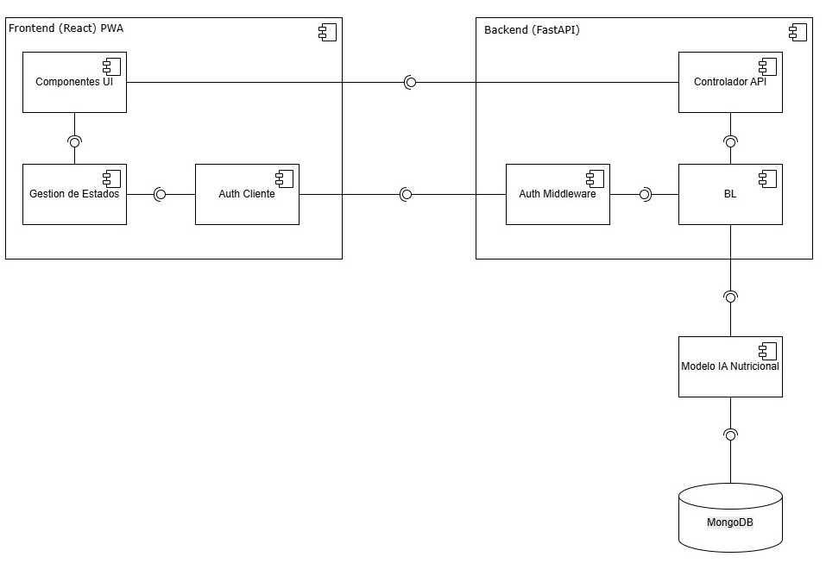
VISTA DE COMPONENTES
La vista de componentes desglosa los módulos clave que conforman la arquitectura general del sistema. Está dividido en dos grandes contenedores: Frontend (React) y Backend (FastAPI), cada uno compuesto por distintos subcomponentes que interactúan entre sí mediante interfaces bien definidas. En el frontend, los componentes de interfaz de usuario se comunican con el sistema de gestión de estados y el cliente de autenticación. Este último interactúa con el middleware de autenticación del backend para validar tokens JWT. Una vez autenticado, el Controlador de API conecta con la Lógica de Negocio (BL), que a su vez se comunica con el modelo de IA nutricional para generar planes alimenticios personalizados, y finalmente guarda los resultados en MongoDB.

Slide 9
CATÁLOGO DE ELEMENTOS
Elemento | Tipo | Descripción
Componentes UI | Componente (React) | Gestiona la representación visual de la aplicación, incluyendo pantallas y componentes interactivos.
Gestión de Estados | Componente (React) | Maneja el estado global de la aplicación (por ejemplo, usando Redux o Context API).
Auth Cliente | Componente (React) | Se encarga de la autenticación de usuarios en el cliente, incluyendo tokens y sesiones.
Controlador API | Componente (FastAPI) | Expone las rutas públicas y privadas de la API, conectando solicitudes externas con la lógica del negocio.
Auth Middleware | Middleware (FastAPI) | Intercepta las peticiones para validar autenticación y autorización antes de pasar a la lógica del negocio.
BL (Business Logic) | Componente (FastAPI) | Implementa las reglas de negocio y coordina las operaciones entre la base de datos, IA y las APIs.
Modelo IA Nutricional | Componente de IA | Sistema de recomendación que usa inteligencia artificial para personalizar dietas o sugerencias nutricionales.
MongoDB | Base de datos | Sistema de almacenamiento de documentos, donde se persiste toda la información de usuarios, platos, reportes, etc.

Slide 10
RELACIONES
Origen | Destino | Descripción de la relación
Componentes UI | Controlador API | El frontend consume los servicios del backend para obtener o enviar información.
Gestión de Estados | Componentes UI | Los cambios en el estado global actualizan la UI de manera reactiva.
Auth Cliente | Auth Middleware | El cliente envía credenciales o tokens que son validados por el middleware del backend.
Controlador API | BL (Business Logic) | Los endpoints de la API llaman a la lógica de negocio para ejecutar operaciones.
Auth Middleware | BL (Business Logic) | Solo después de autenticar el acceso, se permite que el flujo llegue a la lógica de negocio.
BL (Business Logic) | Modelo IA Nutricional | La lógica de negocio invoca al modelo de IA para procesar recomendaciones personalizadas.
Modelo IA Nutricional | MongoDB | El modelo IA accede y guarda información nutricional y resultados personalizados en la base de datos.
BL (Business Logic) | MongoDB | Para consultas y actualizaciones de datos tradicionales que no requieren IA.

Slide 11
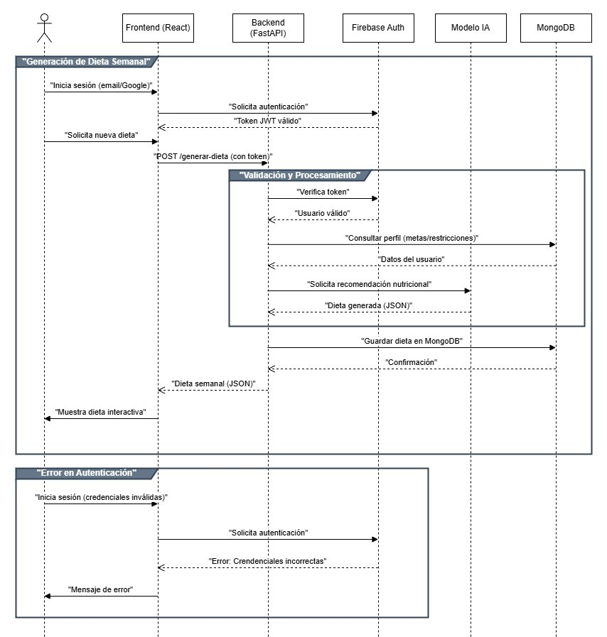
VISTA DE PROCESOS
La vista de procesos muestra la secuencia de interacción entre los componentes principales del sistema durante la generación de una dieta semanal personalizada. En este escenario, el usuario inicia sesión desde el frontend, se autentica a través de Firebase Auth, y posteriormente realiza una solicitud para generar una nueva dieta. El backend, desarrollado en FastAPI, verifica el token JWT recibido, consulta el perfil nutricional del usuario desde la base de datos, y solicita al modelo de IA una recomendación de menú acorde a sus metas y restricciones. Una vez generada la dieta, esta se guarda en MongoDB y se envía la respuesta al frontend. También se contempla un flujo alternativo de error cuando las credenciales son inválidas, retornando un mensaje de error al usuario.

Slide 12
CATÁLOGO DE ELEMENTOS
Elemento | Tipo | Descripción
Usuario | Actor | Representa al cliente final que interactúa con la aplicación para iniciar sesión y generar su dieta.
Frontend (React) | Componente de presentación | Interfaz que permite al usuario interactuar con el sistema y visualizar resultados.
Backend (FastAPI) | Componente de servidor | Gestiona la autenticación, validaciones, procesamiento y comunicación con otros servicios.
Firebase Auth | Servicio de autenticación | Servicio externo encargado de validar credenciales de los usuarios (email/Google).
Modelo IA | Componente de inteligencia artificial | Motor que genera recomendaciones de dieta personalizada basadas en los datos del usuario.
MongoDB | Base de datos | Almacena las dietas generadas y los perfiles de los usuarios para su posterior consulta.

Slide 13
RELACIONES
Escenario 1: Generación de Dieta Semanal
Origen | Destino | Descripción de la relación
Usuario | Frontend | El usuario inicia sesión o solicita generar una nueva dieta.
Frontend | Firebase Auth | Envía las credenciales de usuario para autenticación.
Firebase Auth | Frontend | Responde con un token JWT válido si la autenticación es exitosa.
Frontend | Backend | Realiza una solicitud POST para generar la dieta, enviando el token.
Backend | Firebase Auth | Verifica el token JWT para validar al usuario.
Backend | MongoDB | Consulta el perfil del usuario (metas y restricciones).
Backend | Modelo IA | Solicita una recomendación nutricional personalizada.
Modelo IA | Backend | Retorna la dieta semanal generada en formato JSON.
Backend | MongoDB | Guarda la dieta semanal generada para el usuario.
Backend | Frontend | Envía la dieta semanal en formato JSON.
Frontend | Usuario | Muestra la dieta interactiva en la aplicación.
Escenario 2: Error en Autenticación
Origen | Destino | Descripción de la relación
Usuario | Frontend | El usuario intenta iniciar sesión con credenciales inválidas.
Frontend | Firebase Auth | Solicita autenticación con las credenciales proporcionadas.
Firebase Auth | Frontend | Retorna un error de credenciales incorrectas.
Frontend | Usuario | Muestra un mensaje de error de autenticación.

Slide 14
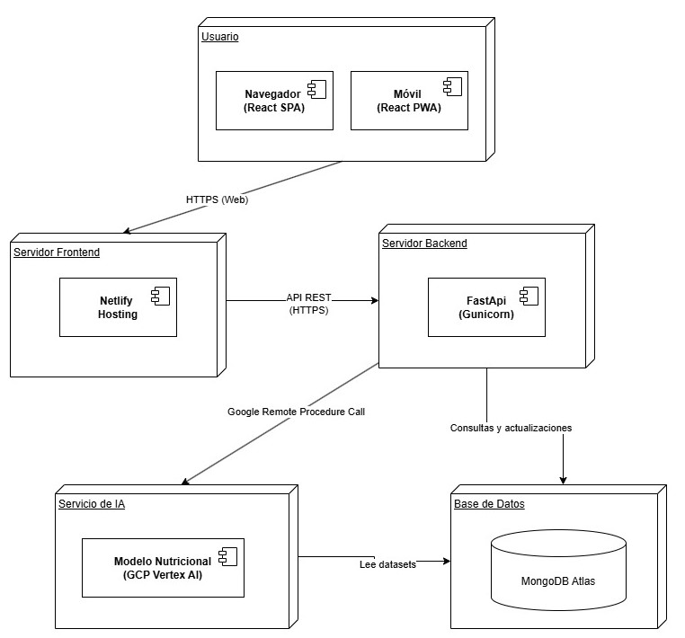
VISTA FÍSICA
La vista de despliegue muestra la distribución física de los principales componentes del sistema sobre la infraestructura de servidores y servicios en la nube. El usuario accede a la aplicación mediante un navegador web o una aplicación móvil, ambos desarrollados en React y alojados en Netlify. El frontend se comunica de manera segura vía API REST con el backend implementado en FastAPI y ejecutado mediante Gunicorn. El backend interactúa con una base de datos MongoDB Atlas para gestionar perfiles, dietas y configuraciones, y utiliza llamadas de procedimiento remoto (gRPC) para solicitar recomendaciones al modelo nutricional desplegado en Google Vertex AI. Esta arquitectura distribuida permite una operación segura, escalable y de alta disponibilidad para la generación de planes de alimentación personalizados.

Slide 15
CATÁLOGO DE ELEMENTOS
Elemento | Tipo | Descripción
Usuario | Nodo externo | Representa al cliente que accede a la aplicación desde un navegador web o un dispositivo móvil.
Navegador (React SPA) | Subcomponente del Usuario | Aplicación web de una sola página (Single Page Application) desarrollada en React.
Móvil (React PWA) | Subcomponente del Usuario | Aplicación progresiva (Progressive Web App) desarrollada también en React para dispositivos móviles.
Servidor Frontend | Nodo de servidor | Hosting donde se encuentra desplegado el frontend de la aplicación.
Netlify Hosting | Subcomponente del Frontend | Servicio de hospedaje de aplicaciones web estáticas utilizado para servir la aplicación React al usuario.
Servidor Backend | Nodo de servidor | Servidor donde corre la API que maneja la lógica de negocio y orquestación.
FastAPI (Gunicorn) | Subcomponente del Backend | Framework backend basado en Python y ejecutado con Gunicorn para mejorar el rendimiento en producción.
Servicio de IA | Nodo de servicio de LLM | Infraestructura para procesamiento de datos y generación de recomendaciones de dieta mediante Machine Learning.
Modelo Nutricional (GCP Vertex AI) | Subcomponente del Servicio IA | Modelo de IA desplegado en Google Cloud Platform utilizando Vertex AI para inferencias nutricionales.
Base de Datos | Nodo de almacenamiento | Sistema donde se almacenan los datos de usuarios, perfiles y dietas generadas.
MongoDB Atlas | Subcomponente de Base de Datos | Servicio de base de datos NoSQL en la nube especializado en alta disponibilidad y escalabilidad.

Slide 16
RELACIONES
Origen | Destino | Tipo de Conexión | Descripción
Usuario | Servidor Frontend | HTTPS (Web) | El usuario accede a la aplicación React alojada en Netlify a través de Internet.
Servidor Frontend | Servidor Backend | API REST (HTTPS) | El frontend envía solicitudes de negocio al backend mediante una API REST segura.
Servidor Backend | Base de Datos | Directa (privada) | El backend consulta y actualiza la información del usuario y las dietas en la base de datos MongoDB Atlas.
Servidor Backend | Servicio de IA | Google Remote Procedure Call (gRPC) | El backend se comunica con el LLM del modelo nutricional alojado en Vertex AI para obtener recomendaciones personalizadas.
Servicio de IA | Base de Datos | Lectura directa | El modelo IA puede acceder a datasets almacenados en MongoDB para mejorar sus inferencias.

Slide 17
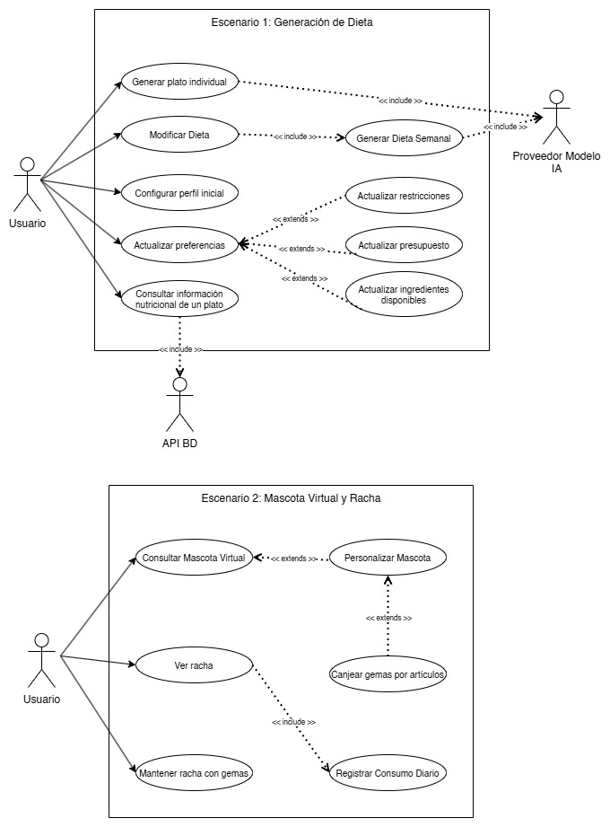
ESCENARIO 1
El escenario "Generación de Dieta" describe las funcionalidades clave de un sistema de planificación alimentaria centrado en la creación y personalización de platos y dietas según las necesidades del usuario. Incluye acciones como generar platos individuales, modificar dietas existentes y configurar el perfil inicial, que considera restricciones alimentarias, presupuesto o ingredientes disponibles. Las relaciones <<include>> indican subprocesos necesarios dentro de un flujo principal (como generar la dieta o consultar información nutricional), mientras que <<extends>> sugiere funcionalidades opcionales o complementarias (como actualizar preferencias o restricciones). El sistema se apoya en actores externos como un proveedor de modelo de IA, que aporta capacidades de inteligencia artificial, y una API de base de datos, que provee información nutricional detallada para la toma de decisiones dietéticas.

Slide 18
CATÁLOGO DE ELEMENTOS
Elemento | Tipo | Descripción
Usuario | Actor | Representa a la persona que interactúa con el sistema para gestionar su dieta.
Proveedor Modelo IA | Actor externo | Servicio externo que provee inteligencia artificial para generar dietas.
API BD | Actor externo | Interfaz de base de datos que permite consultar información nutricional.
Generar plato individual | Caso de uso | Permite al usuario obtener un plato basado en sus preferencias.
Modificar Dieta | Caso de uso | Permite ajustar una dieta semanal existente.
Generar Dieta Semanal | Caso de uso | Crea una dieta semanal personalizada mediante IA.
Configurar perfil inicial | Caso de uso | Define características físicas, preferencias y restricciones del usuario.
Actualizar preferencias | Caso de uso | Permite modificar preferencias dietéticas.
Actualizar restricciones | Caso de uso | Cambia o agrega restricciones alimentarias.

Slide 19
CATÁLOGO DE ELEMENTOS
Elemento | Tipo | Descripción
Actualizar presupuesto | Caso de uso | Permite establecer o modificar el límite de presupuesto para la dieta.
Actualizar ingredientes disponibles | Caso de uso | Define los ingredientes que el usuario tiene disponibles.
Consultar información nutricional de un plato | Caso de uso | Permite revisar la información nutricional de un plato específico.

Slide 20
RELACIONES
Origen |  | Destino | Descripción de la relación
Usuario | Generar plato individual | Asociación directa | El usuario solicita generar un plato personalizado.
Usuario | Modificar Dieta | Asociación directa | El usuario modifica una dieta existente.
Usuario | Configurar perfil inicial | Asociación directa | El usuario define sus datos y objetivos nutricionales.
Usuario | Actualizar preferencias | Asociación directa | El usuario modifica sus preferencias dietéticas.
Usuario | Consultar información nutricional | Asociación directa | El usuario revisa la información de un plato.
Generar Dieta Semanal | Proveedor Modelo IA | Inclusión (<<include>>) | Se requiere el modelo de IA para generar la dieta.
Generar plato individual | Proveedor Modelo IA | Inclusión (<<include>>) | Se requiere el modelo de IA para generar un plato individual.
Modificar Dieta | Generar Dieta Semanal | Inclusión (<<include>>) | Para modificar, se basa en el proceso de generación de dieta.

Slide 21
RELACIONES
Origen |  | Destino | Descripción de la relación
Actualizar preferencias | Actualizar restricciones | Extensión (<<extends>>) | El usuario puede optar por cambiar restricciones.
Actualizar preferencias | Actualizar presupuesto | Extensión (<<extends>>) | Puede modificar el presupuesto como parte de sus preferencias.
Actualizar preferencias | Actualizar ingredientes disponibles | Extensión (<<extends>>) | También puede definir qué ingredientes tiene.
Consultar información nutricional | API BD | Inclusión (<<include>>) | Se consulta la base de datos para obtener información nutricional.

Slide 22
ESCENARIO 2
El escenario "Mascota Virtual y Racha" muestra un módulo lúdico y motivacional del sistema, que acompaña al usuario en el cumplimiento de su dieta diaria mediante una mascota virtual. El usuario puede consultar y personalizar su mascota, visualizar su racha de consumo diario, y mantener dicha racha mediante el uso de gemas acumuladas, las cuales también pueden canjearse por artículos para personalizar la mascota. El caso de uso principal gira en torno a registrar el consumo diario, acción necesaria para sostener el progreso. Las relaciones <<extends>> indican funcionalidades opcionales que enriquecen el flujo base (como la personalización o ver la racha), mientras que <<include>> señala procesos fundamentales, como el registro de consumo requerido para mantener la racha.

Slide 23
CATÁLOGO DE ELEMENTOS
Elemento | Tipo | Descripción
Usuario | Actor | Interactúa con el sistema para ver la mascota, rachas y consumir alimentos.
Consultar Mascota Virtual | Caso de uso | Visualiza el estado actual de la mascota del usuario.
Personalizar Mascota | Caso de uso | Permite modificar la apariencia de la mascota con accesorios.
Ver racha | Caso de uso | Consulta el estado de la racha actual del usuario.
Mantener racha con gemas | Caso de uso | Conserva la racha utilizando gemas acumuladas.
Registrar Consumo Diario | Caso de uso | El usuario registra lo que ha consumido en el día.
Canjear gemas por artículos | Caso de uso | Usa gemas acumuladas para obtener artículos para la mascota.

Slide 24
RELACIONES
Origen |  | Destino | Descripción de la relación
Usuario | Consultar Mascota Virtual | Asociación directa | El usuario puede ver su mascota en cualquier momento.
Usuario | Ver racha | Asociación directa | El usuario visualiza su progreso diario continuo.
Usuario | Mantener racha con gemas | Asociación directa | El usuario puede gastar gemas para no perder su racha.
Consultar Mascota Virtual | Personalizar Mascota | Extensión (<<extends>>) | Consultar a la mascota permite acceder a su personalización.
Personalizar Mascota | Canjear gemas por artículos | Extensión (<<extends>>) | Se puede personalizar la mascota usando artículos obtenidos con gemas.
Mantener racha con gemas | Registrar Consumo Diario | Inclusión (<<include>>) | Mantener la racha requiere registrar el consumo diario.

